Slide 1
ỦY BAN NHÂN DÂN QUẬN LONG BIÊN
TRƯỜNG MẦM NON CHIM ÉN
THƠ:
(Nguyễn Hồng Kiên)
GV: Nguyễn Ly – Trần Giang
Lớp: Bé C3

Slide 2
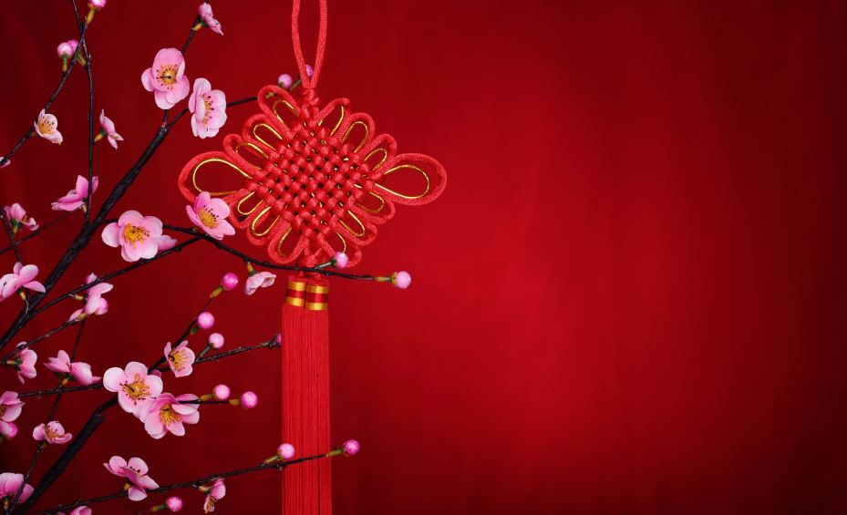
Video đi sắm Tết

Slide 3
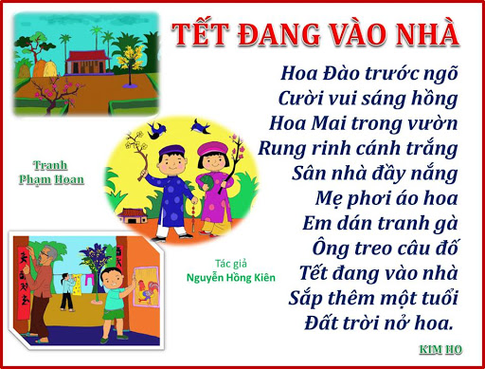

Slide 4
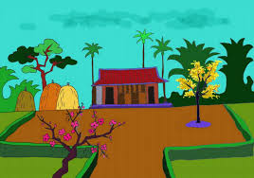
Hoa đào trước ngõ
Cười vui sáng hồng
Hoa mai trong vườn
Rung rinh cánh trắng

Slide 5
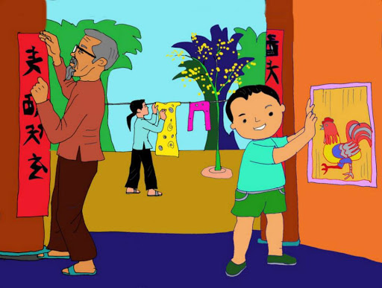
Sân nhà đầy nắng
Mẹ phơi áo hoa
Em dán tranh gà
Ông treo câu đối

Slide 6
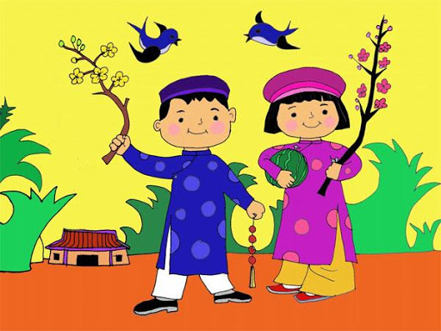
Tết đang vào nhà
Sắp thêm một tuổi
Đất trời nở hoa

Slide 7
Banana ChaCha

